Slide 1
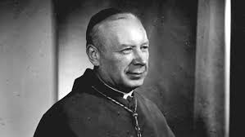
Kardynał Stefan Wyszyński

Slide 2
ŻYCIORYS:
Urodził się 3 sierpnia 1901 r. o godzinie 3:00 w Zuzeli nad Bugiem, jako drugie dziecko wielodzietnej rodziny rolników: Stanisława (organisty miejscowego kościoła) i Julianny z d. Karp. Tego samego dnia został ochrzczony w parafii Przemienienia Pańskiego w Zuzeli z rąk proboszcza ks. Antoniego Lipowskiego. W religijnej atmosferze domu rodzinnego uformował i pogłębił swoją wiarę, szczególnie kultu maryjnego, co było powodem wyboru przyszłej drogi życia konsekrowanego.

Slide 3
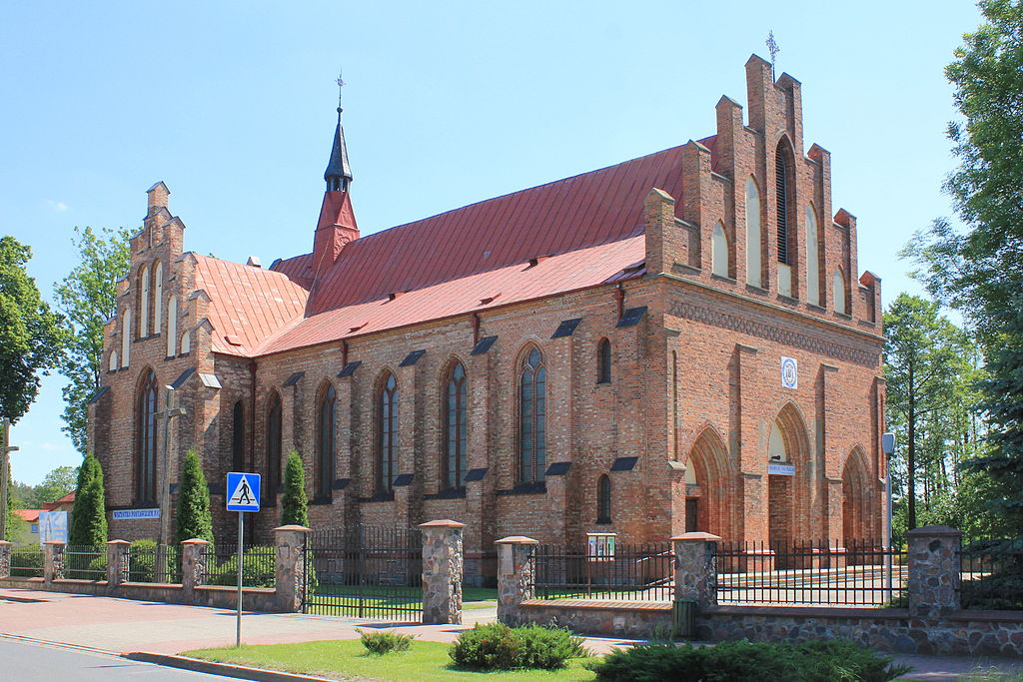
*parafia Przemienienia Pańskiego w Zuzeli

Slide 4
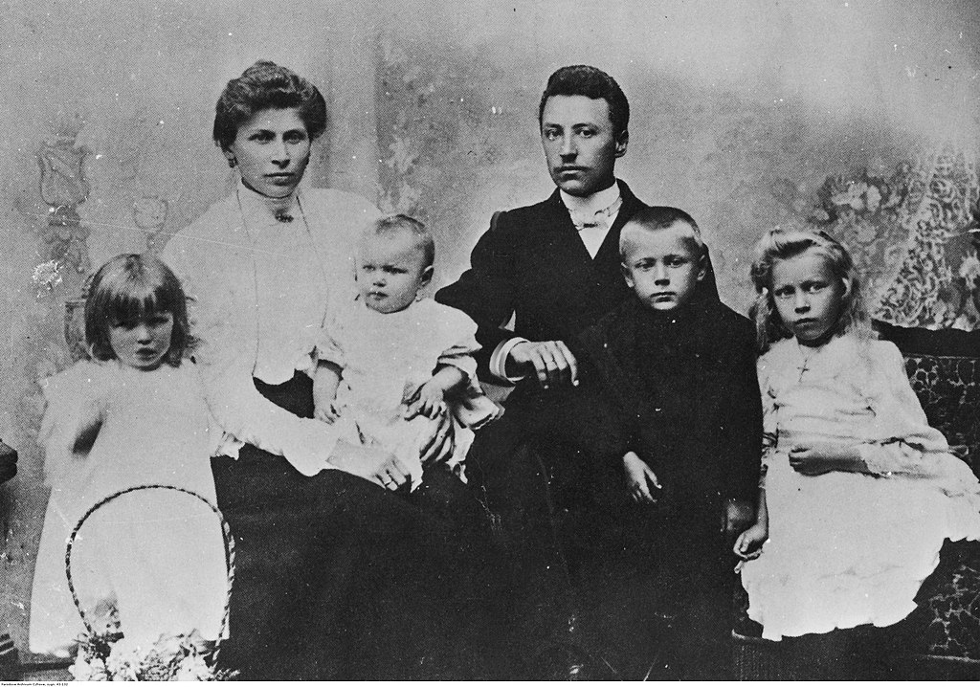
RODZINA:
*Julianna Karp i Stanisław Wyszyński z dziećmi (poniżej od lewej): Stanisława, Janina, Stefan (przyszły prymas) i Anastazja (Zuzela, 1906)

Slide 5
*Na naukę nie lubił poświęcać zbyt wiele czasu, a zwłaszcza na matematykę, której – jak sam przyznawał – najbardziej nie lubił. Wolał się bawić w domu z siostrami. Podczas zabawy zdarzyło się, że tak bardzo się na nie zdenerwował, że rozpruł ich szmaciane lalki i spalił je w piecu. Gdy ojciec zabierał się do wymierzenia mu kary, schował się pod pianino. Siostry solidarnie stanęły wtedy w jego obronie, mówiąc: „On się poprawi, nawróci...” „Jak widzicie, nawróciłem się!” – żartował później w jednym z kazań.

Slide 6
*W 1910 r. rodzina przeniosła się do Andrzejewa, gdzie uczęszczał do trzeciej klasy szkoły podstawowej z rosyjskim językiem nauczania (Polska była wówczas pod zaborami). Tutaj popadł w konflikt z nauczycielem, za nieposłuszeństwo jego metodzie wychowawczej, co było powodem wyrzucenia ze szkoły. Umierająca matka w 1910 r. dała mu do zrozumienia, że jej wolą i matczyną intuicją jest by został kapłanem. Powiedziała mu wówczas w tajemniczych słowach:
,, Stefan - ubieraj się... Ubieraj się, ale nie tak się ubieraj, inaczej się ubieraj.”

Slide 7
*W kościele św. Bartłomieja w Andrzejewie przystąpił w maju 1911r. do pierwszej komunii świętej. W latach 1912–1915 był uczniem gimnazjum im. Wojciecha Górskiego w Warszawie. W 1913 przyjął sakrament bierzmowania w parafii Wniebowzięcia Najświętszej Maryi Panny w Andrzejewie z rąk bp. Antoniego Juliana Nowowiejskiego.
Z powodu wojny w latach 1915–1917 uczęszczał do Prywatnej Siedmioklasowej Szkoły Handlowej Męskiej w Łomży. W latach 1917–1920 uczył się w liceum włocławskim im. Piusa X (Niższe Seminarium Duchowne). W latach 1920–1924 był klerykiem Wyższego Seminarium Duchownego we Włocławku. Święcenia subdiakonatu przyjął 15 marca 1924 z rąk bp. Stanisława Zdzitowieckiego, a święcenia diakonatu 5 kwietnia tegoż roku.

Slide 8
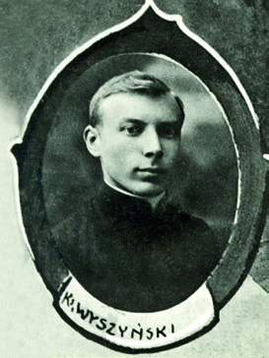
Prezbiter
*Święcenia kapłańskie, które zostały przełożone z 29 czerwca z powodu jego choroby płuc, przyjął 3 sierpnia 1924 (w dniu swoich 23. urodzin) w kaplicy Matki Bożej we włocławskiej bazylice katedralnej z rąk biskupa Wojciecha Owczarka. Mszę prymicyjną odprawił 5 sierpnia w kaplicy Matki Boskiej Częstochowskiej na Jasnej Górze. Następnie po odbytej kuracji, w październiku 1924 został wikariuszem we włocławskiej parafii katedralnej oraz m.in. redaktorem dziennika diecezjalnego „Słowo Kujawskie” (1924–1925).

Slide 9
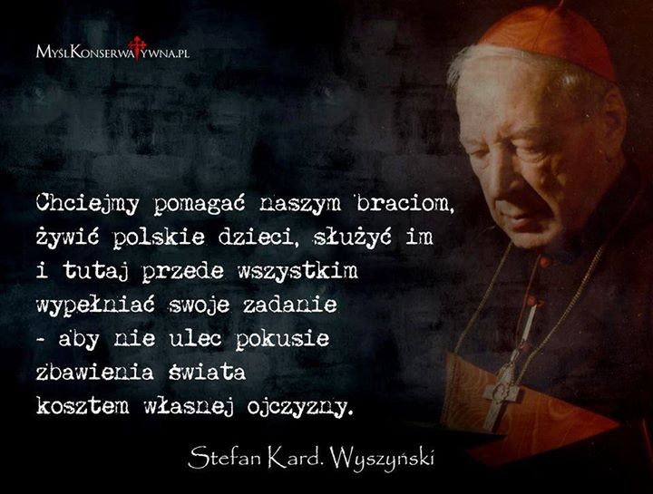
*W latach 1925–1929 był studentem Wydziału Prawa Kanonicznego oraz Wydziału Prawa i Nauk Ekonomiczno-Społecznych Katolickiego Uniwersytetu Lubelskiego, pod kierunkiem ks. prof. Antoniego Szymańskiego, który ukończył 22 czerwca 1929 doktoratem z prawa kanonicznego pisząc pracę na temat Prawa rodziny, Kościoła i państwa do szkoły.

Slide 10
BISKUP LUBELSKI
*Po zakończeniu wojny wrócił do Włocławka, gdzie organizował Wyższe Seminarium Duchowne i 19 marca 1945 został jego rektorem. Będąc rektorem, profesorem i ojcem duchownym kleryków, był również wikariuszem w parafii św. Jana Chrzciciela w Lubrańcu i proboszczem parafii św. Wojciecha Biskupa i Męczennika w Kłobii i parafii Narodzenia Najświętszej Maryi Panny w Zgłowiączce. 15 sierpnia 1945 został kanonikiem kapituły katedralnej we Włocławku.
*4 marca 1946 został prekonizowany przez papieża Piusa XII biskupem diecezjalnym diecezji lubelskiej. Święcenia biskupie otrzymał 12 maja z rąk kard. Augusta Hlonda, prymasa Polski na Jasnej Górze. W swoim herbie biskupim umieścił słowa „Soli Deo” (pol.Samemu Bogu).

Slide 11
PRYMAS POLSKI
*W archiwum prymasowskim w Warszawie znajduje się ostatnia wola będącego u schyłku życia prymasa Polski Augusta Hlonda, podyktowana osobistemu sekretarzowi ks. Antoniemu Baraniakowi, w której prosi listem do papieża Piusa XII o mianowanie swoim następcą biskupa lubelskiego Stefana Wyszyńskiego. 12 listopada 1948 papież Pius XII na konsystorzu w Rzymie mianował arcybiskupem metropolitą gnieźnieńskim i warszawskim, a tym samym prymasem Polski, bp. Stefana Wyszyńskiego. Bulla nominacyjna została podpisana przez papieża 16 listopada. Ingres w Gnieźnie odbył się 2 lutego 1949. Warto dodać, że w drodze jadącego samochodem prymasa spotkały szykany ze strony milicji, która wielokrotnie go zatrzymywała oraz legitymowała czy kontrolowała. Ingres natomiast w Warszawie miał miejsce 6 lutego 1949. W okolicznościowej mowie, którą wówczas wygłosił powiedział m.in.:
,,Od dziś zaczyna się moja droga przez Warszawę. Znam ją dobrze, jestem z nią związany tak blisko, może najbardziej była mi bliska, gdy broczyła krwią w powstaniu, gdy patrzyłem z Izabelina na dymy ofiarnego wielkiego ołtarza całopalenia. Dzisiaj muszę pokochać Warszawę i oddać jej swoje siły i życie. O wiele to łatwiej dziś niż kiedykolwiek. Oby Bóg – Miłość nadał tej pasterskiej miłości swoje Ojcowskie oblicze.”

Slide 12
CHOROBA I ŚMIERĆ STEFANA
*W połowie marca 1981 u Wyszyńskiego rozpoznano chorobę nowotworową. Mimo starań lekarzy nie dało się zahamować jej rozwoju. 16 maja 1981 prymas przyjął sakrament namaszczenia chorych. Po przyjęciu sakramentu zwrócił się do zebranych przy łóżku, nawiązując m.in. do zamachu na życie papieża Jana Pawła II, który miał miejsce 13 maja. ,, Uważam, że powinienem dzielić dolę Ojca Świętego, który wprawdzie później, ale włączył się w moje cierpienia.”
22 maja 1981 ostatni raz wystąpił publicznie, otwierając obrady Rady Głównej Episkopatu Polski. Zmarł sześć dni później, w czwartek 28 maja, w uroczystość Wniebowstąpienia Pańskiego o godzinie 4:40. W oficjalnym komunikacie Rady Głównej Episkopatu Polski podano, że przyczyną śmierci był „rozsiany proces nowotworowy jamy brzusznej o wybitnej złośliwości i szybkim postępie”.
Na posiedzeniu Komisji Wspólnej podjęto decyzję o ogłoszeniu żałoby narodowej od 28 do 31 maja.

Slide 13
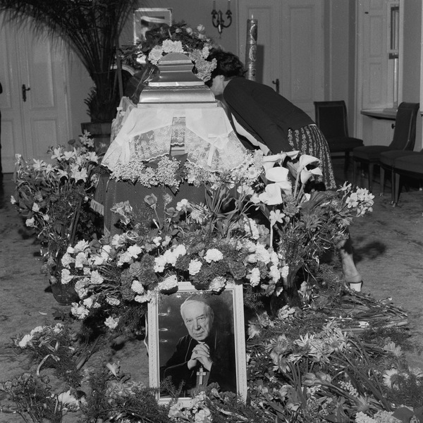
W dniu śmierci prymasa nadeszła do Polski depesza kondolencyjna od przechodzącego rehabilitację po zamachu papieża Jana Pawła II. Papież odprawił również mszę za duszę prymasa w swoim szpitalnym pokoju, zaś w kościele Najświętszej Maryi Panny na Zatybrzu, tytularnym kościele zmarłego, odprawiona została msza żałobna pod przewodnictwem kard. Władysława Rubina. 28 maja wieczorem przeniesiono ciało zmarłego z Domu Arcybiskupów Warszawskich przy ul. Miodowej do kościoła seminaryjnego Wniebowzięcia NMP i św. Józefa Oblubieńca przy Krakowskim Przedmieściu, gdzie następnie odprawiona została msza żałobna pod przewodnictwem kard. Macharskiego.

Slide 14
Pogrzeb prymasa, nazywany także królewskim, zgromadził w stolicy tysiące ludzi, zarówno wierzących, jak i niewierzących.
Uroczystości pogrzebowe, którym przewodniczył sekretarz Stanu Watykanu kard. Agostino Casaroli odbyły się 31 maja. Ceremonia rozpoczęła się liturgią żałobną w kościele seminaryjnym przy Krakowskim Przedmieściu, z którego następnie ruszył kondukt żałobny z udziałem delegacji oficjalnych kościelnych i świeckich oraz tłumów ludzi. Kondukt żałobny doszedł do placu Zwycięstwa, gdzie odbyła się msza święta pod przewodnictwem kard. Casarolego, który wygłosił przemówienie w języku polskim. Następnie kard. Macharski odczytał homilię papieża Jana Pawła II oraz wygłosił własną homilię. Na zakończenie mszy przemówienie wygłosił wikariusz kapitulny archidiecezji warszawskiej bp Władysław Miziołek. Z placu Zwycięstwa kondukt ruszył do bazyliki archikatedralnej św. Jana Chrzciciela, gdzie odbyła się ostatnia część ceremonii pogrzebowej. Biskup Jerzy Modzelewski odczytał testament napisany przez prymasa na Jasnej Górze 15 sierpnia 1969, w którym napisał on m.in. :

Slide 15
,,Kościołowi w Polsce służyłem według najlepszego mojego zrozumienia jego sytuacji i potrzeb. Chciałem obronić Kościół przed zaprogramowaną ateizacją..., przed nienawiścią społeczną..., przed rozwiązłością... Uważam sobie za łaskę, że mogłem z pomocą Episkopatu Polski przygotować Naród przez Wielką Nowennę, Śluby Jasnogórskie, Akt Oddania Narodu Bogurodzicy w macierzyńską niewolę miłości i społeczną krucjatę miłości – na nowe millenium. Gorąco pragnę, by Naród polski pozostał wierny tym zobowiązaniom.”

Slide 16
Trumna z ciałem prymasa została umieszczona na kamiennym sarkofagu w podziemiach archikatedry. Po przejściu przed trumną delegacji oficjalnych opuszczono ją do sarkofagu, nad którym zasunięto płytę z napisem: „Kardynał Stefan Wyszyński Prymas Polski”. Przez następne godziny przed sarkofagiem przeszły tysiące osób chcących oddać ostatni hołd prymasowi.
W 1986 sarkofag prymasa został przeniesiony z Krypty Arcybiskupów w podziemiach do poświęconej mu kaplicy, znajdującej się w lewej, północnej nawie świątyni. Nad sarkofagiem znajduje się płyta ilustrująca historię życia prymasa – od seminarium, przez pracę duchownego, walkę w oddziałach powstańczych aż do spotkania z Karolem Wojtyłą podczas jego ingresu papieskiego. Kaplica znacznie odróżnia się stylem od pozostałego wnętrza kościoła.

Slide 17
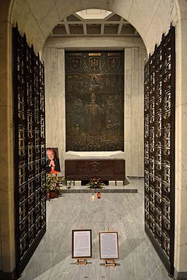
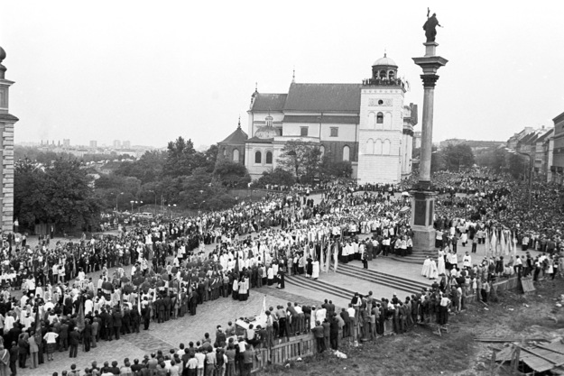
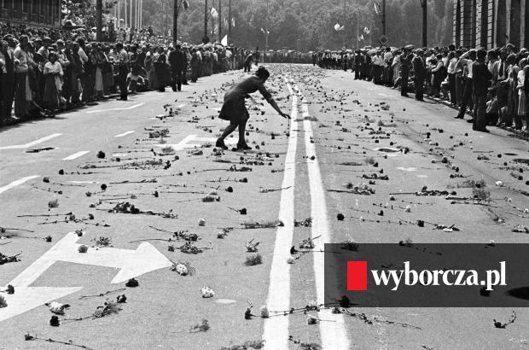
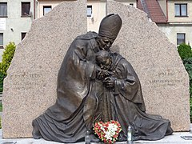

Slide 18
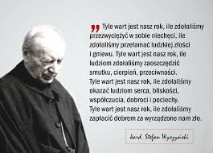
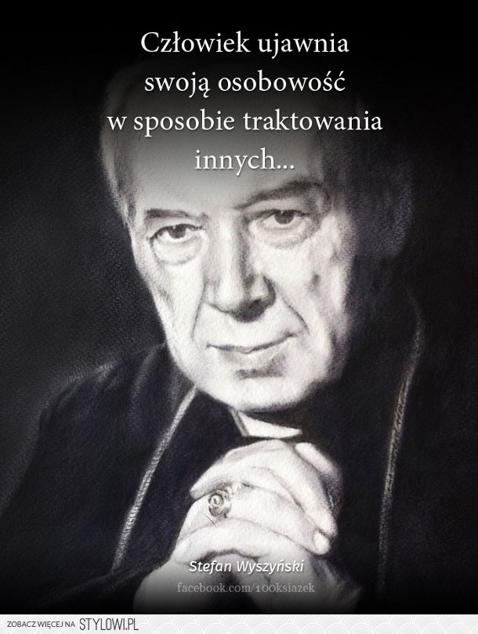
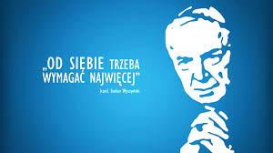

Slide 20
DZIĘKUJĘ ZA UWAGĘ ☺
WIKTORIA OSIELSKA 8A

